Slide 1

第五章
二维变换与裁剪

Slide 2
本章学习目标
齐次坐标
二维几何变换矩阵
Cohen-Sutherland直线段裁剪算法
中点分割直线段裁剪算法
Liang-Barsky直线段裁剪算法
Sutherland-Hodgman多边形裁剪算法

Slide 3
本章内容
5.1 图形几何变换基础
5.2 二维图形基本几何变换矩阵
5.3 二维复合变换
5.4 二维图形裁剪
5.5 Cohen-Sutherland直线裁剪算法
5.6 中点分割直线段裁剪算法
5.7 梁友栋－Barsky直线段裁剪算法
5.8 多边形裁剪
5.9 本章小结
习题 5

Slide 4
5.1图形几何变换基础
通过对图形进行几何变换，可以由简单图形构造复杂图形。图形几何变换是对图形进行平移变换、比例变换、旋转变换、反射变换和错切变换。图形几何变换可以分为二维图形几何变换和三维图形几何变换，而二维图形几何变换是三维图形几何变换的基础 。
（a）地砖1 （b）地砖2
图5-1 地板砖类二维场景

Slide 5
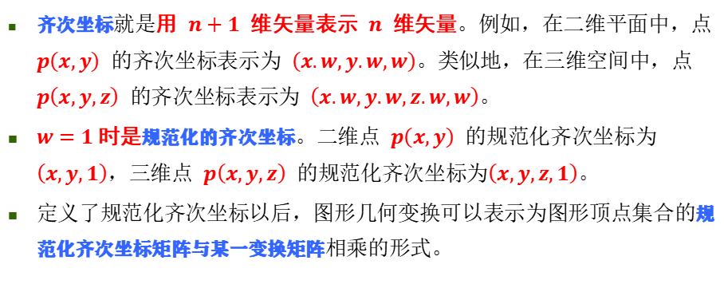
5.1.1 规范化齐次坐标
齐次坐标就是用 $n+1$ 维矢量表示 $n$ 维矢量。例如，在二维平面中，点 $p\left(x,y\right)$ 的齐次坐标表示为 $\left(x.w,y.w,w\right)$。类似地，在三维空间中，点 $p\left(x,y,z\right)$ 的齐次坐标表示为 $\left(x.w,y.w,z.w,w\right)$。
$w=1$时是规范化的齐次坐标。二维点 $p\left(x,y\right)$ 的规范化齐次坐标为$\left(x,y,1\right)$，三维点 $p\left(x,y,z\right)$ 的规范化齐次坐标为$\left(x,y,z,1\right)$。
定义了规范化齐次坐标以后，图形几何变换可以表示为图形顶点集合的规范化齐次坐标矩阵与某一变换矩阵相乘的形式。

Slide 6
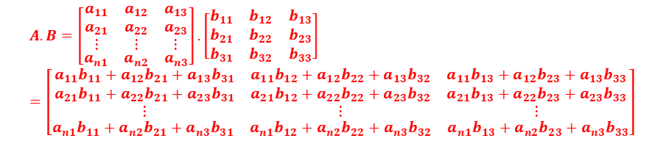

5.1.2 矩阵相乘
对于 $n×3$ 的矩阵 $A$ 和 $3×3$ 的交换矩阵 $B$，矩阵相乘公式为：
$$A.B=\left[\begin{aligned}\begin{matrix}a_{11} & a_{12} & a_{13} \\ a_{21} & a_{22} & a_{23} \\ ⋮ & ⋮ & ⋮\end{matrix} \\ \begin{matrix}a_{n1} & a_{n2} & a_{n3}\end{matrix}\end{aligned}\right].\left[\begin{matrix}b_{11} & b_{12} & b_{13} \\ b_{21} & b_{22} & b_{23} \\ b_{31} & b_{32} & b_{33}\end{matrix}\right] \\ =\left[\begin{aligned}\begin{matrix}a_{11}b_{11}+a_{12}b_{21}+a_{13}b_{31} & a_{11}b_{12}+a_{12}b_{22}+a_{13}b_{32} & a_{11}b_{13}+a_{12}b_{23}+a_{13}b_{33} \\ a_{21}b_{11}+a_{22}b_{21}+a_{23}b_{31} & a_{21}b_{12}+a_{22}b_{22}+a_{23}b_{32} & a_{21}b_{13}+a_{22}b_{23}+a_{23}b_{33} \\ ⋮ & ⋮ & ⋮\end{matrix} \\ \begin{matrix}a_{n1}b_{11}+a_{n2}b_{21}+a_{n3}b_{31} & a_{n1}b_{12}+a_{n2}b_{22}+a_{n3}b_{32} & a_{n1}b_{13}+a_{n2}b_{23}+a_{n3}b_{33}\end{matrix}\end{aligned}\right]$$
$$A.B≠B.A$$
由线性代数知道，矩阵乘法不满足交换律，只有左矩阵的列数等于右矩阵的行数时，两个矩阵才可以相乘。

Slide 7





5.1.3 二维几何变换矩阵
二维空间中，用规范化齐次坐标表示的二维基本几何变换矩阵是一个3×3的方阵，简称为二维变换矩阵。
$$T=\left[\begin{matrix}a & b & p \\ c & d & q \\ l & m & s\end{matrix}\right]$$
（5-2）
从功能上可以把二维变换矩阵T分为 4 个子矩阵。其中
$T_{1}=\left[\begin{matrix}a & b \\ c & d\end{matrix}\right]$
对图形进行比例、旋转、反射和错切变换；
$T_{2}=\left[\begin{matrix}l & m\end{matrix}\right]$
对图形进行平移变换；
$T_{3}=\left[\begin{matrix}p \\ q\end{matrix}\right]$
对图形进行投影变换；
$T_{3}=\left[s\right]$
对图形进行整体比例变换。

Slide 8
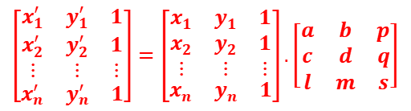
5.1.4 物体变换与坐标变换
同一种变换可以看作是物体变换，也可以看作是坐标变换。
物体变换是使用同一变换矩阵作用于物体上的所有顶点，但坐标系位置不发生改变。
坐标变换是坐标系发生变换，但物体位置不发生改变，然后在新坐标系下表示物体上的所有顶点。
这两种变换紧密联系，各有各的优点，只是变换矩阵略有差异而已，以下主要介绍物体变换。
$$\left[\begin{aligned}\begin{matrix}x_{1}^{′} & y_{1}^{′} & 1 \\ x_{2}^{′} & y_{2}^{′} & 1 \\ ⋮ & ⋮ & ⋮\end{matrix} \\ \begin{matrix}x_{n}^{′} & y_{n}^{′} & 1\end{matrix}\end{aligned}\right]=\left[\begin{aligned}\begin{matrix}x_{1} & y_{1} & 1 \\ x_{2} & y_{2} & 1 \\ ⋮ & ⋮ & ⋮\end{matrix} \\ \begin{matrix}x_{n} & y_{n} & 1\end{matrix}\end{aligned}\right].\left[\begin{matrix}a & b & p \\ c & d & q \\ l & m & s\end{matrix}\right]$$
5.1.5 二维几何变换
二维图形基本几何变换是指相对于坐标原点和坐标轴进行的几何变换，包括平移（Translate）、比例（Scale）、旋转（Rotate）、反射（Reflect）和错切（shear）5种变换。物体变换是通过变换物体上每一个顶点实现的，因此以点的二维基本几何变换为例讲解二维图形基本几何变换矩阵 。

Slide 9
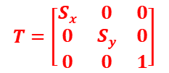
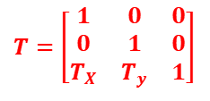


5.2 变换矩阵
$$T=\left[\begin{matrix}1 & 0 & 0 \\ 0 & 1 & 0 \\ T_{X} & T_{y} & 1\end{matrix}\right]$$
P’
P
T_{y}
T_{x}
$T_{X}$，$T_{y}$为平移参数
平移变换
$S_{x}$，$S_{y}$为比例系数
P’
S_{y}
P
S_{x}
$$T=\left[\begin{matrix}S_{x} & 0 & 0 \\ 0 & S_{y} & 0 \\ 0 & 0 & 1\end{matrix}\right]$$
比例变换

Slide 10



5.2.3 旋转变换矩阵
P’
r
$α$为点的起始角，$β$ 为点的逆时针方向旋转角
$$β$$
P
$$α$$
旋转变换
$$T=\left[\begin{matrix}\cos{β} & \sin{β} & 0 \\ −sin{β} & \cos{β} & 0 \\ 0 & 0 & 1\end{matrix}\right]$$

Slide 11
5.2.4 反射变换矩阵
关于原点反射的坐标表示为
（a）关于原点反射
相应的齐次坐标矩阵表示为
（c）关于y轴反射
（b）关于x轴反射

Slide 12
5.2.5 错切变换矩阵
（a）正方形 （b）沿x正向错切 （c）沿x负向错切
（d）沿y正向错切 （e）沿y负向错切 （f）沿x和y正向错切
错切变换

Slide 13
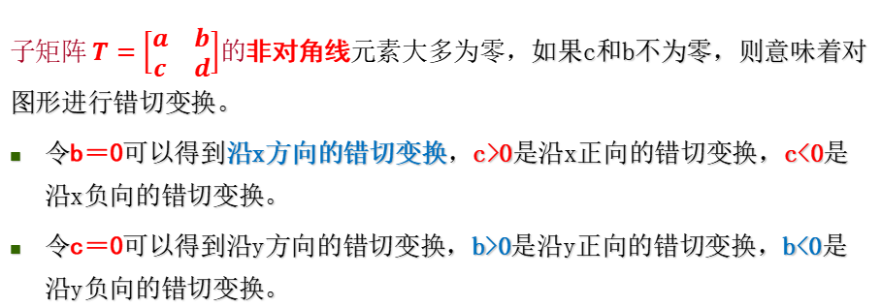
沿x，y方向的错切变换的坐标表示为
相应的齐次坐标矩阵表示为
因此，沿x，y两个方向的二维错切变换矩阵为
其中b、c为错切参数
子矩阵$T=\left[\begin{matrix}a & b \\ c & d\end{matrix}\right]$的非对角线元素大多为零，如果c和b不为零，则意味着对图形进行错切变换。
令b＝0可以得到沿x方向的错切变换，c>0是沿x正向的错切变换，c<0是沿x负向的错切变换。
令c＝0可以得到沿y方向的错切变换，b>0是沿y正向的错切变换，b<0是沿y负向的错切变换。

Slide 14
上面讨论的五种变换给出的都是点变换的公式，对于线框模型，图形的变换实际上都可以通过点变换来完成。例如直线段的变换可以通过对两个顶点坐标进行变换，连接新顶点得到变换后的新直线段；多边形的变换可以通过对每个顶点进行变换，连接新顶点得到变换后的新多边形。曲线的变换可通过变换控制多边形的控制点后，重新绘制曲线来实现。
符合下面形式的坐标变换称为二维仿射变换（Affine Transformation）。
（5-11）
仿射变换具有平行线变换成平行线，有限点映射到有限点的一般特性。平移、比例、旋转、反射和错切五种变换都是二维仿射变换的特例，任何一组二维仿射变换总可表示为这 5 种变换的组合。

Slide 15
5.3 二维复合变换
5.3.1 复合变换原理
其中，T为复合变换矩阵，
为单次基本几何变换矩阵。
5.3.2 相对于任一参考点的二维几何变换
相对于任一参考点的比例变换和旋转变换应表达为复合变换形式，变换方法为
首先，将参考点平移到坐标原点，对坐标原点进行比例变换和旋转变换，
然后，再进行反平移将参考点平移回原位置。

Slide 16
例5-1：一个由顶点P₁（10，10），P₂（30，10）和P₃（20，25）所定义的三角形，如图所示，相对于点 Q（10，25）逆时针旋转 30°，求变换后的三角形顶点坐标。
Q
P₃
P₁
P₂
P₃
Q
原始图形
P₁
P₂
平移变换

Slide 17
P₃
Q
P₂
P₃
P₂
P₁
Q
P₁

Slide 18
P₁(17.5,12.01)，P₂(34.82,22.01)和P₃(18.66,30)

Slide 19
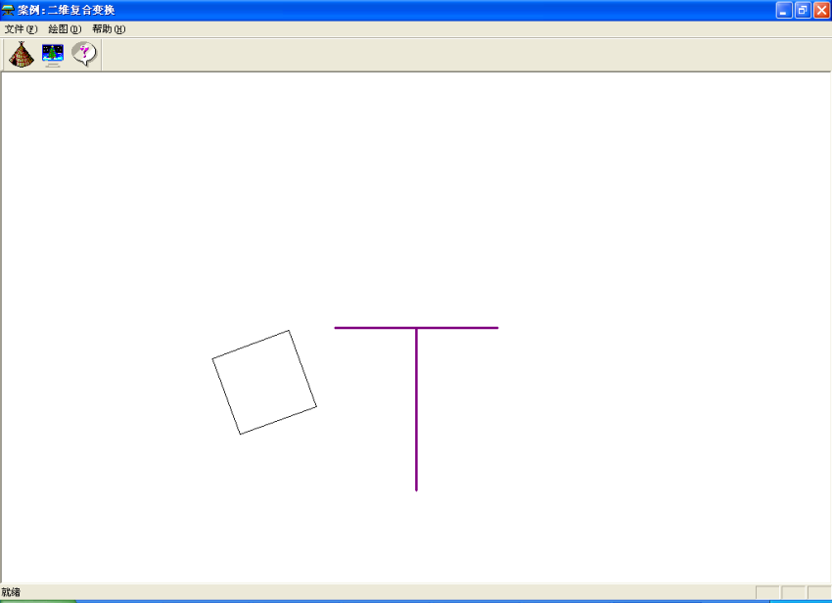
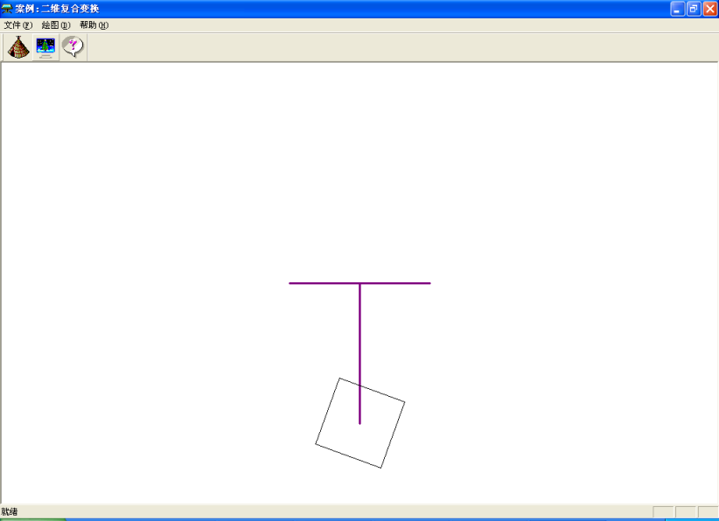
习题3
基本旋转变换
复合旋转变换

Slide 20
5.3.2 相对于任意方向的二维几何变换
相对于任意方向的变换方法：
首先，对任意方向做旋转变换，使变换方向与坐标轴重合，
然后，对坐标轴进行二维基本几何变换，
最后，做反向旋转变换，将任意方向还原到原来的方向。
例5-2 将图示三角形相对于轴线 y=kx+b 作反射变换，计算每一步的变换矩阵。
y=kx+b
（0，b）
原始图形
平移变换

Slide 21
旋转变换
反射变换

Slide 22
反旋转变换
反平移变换

Slide 23
class CTransform//二维几何变换
{
public:
CTransform();
virtual ~CTransform();
void SetMat(CP2 *,int);
void Identity();
void Translate(double,double);//平移变换矩阵
void Scale(double,double);//比例变换矩阵
void Scale(double,double,CP2);//相对于任意点的比例变换矩阵
void Rotate(double);//旋转变换矩阵
void Rotate(double,CP2);//相对于任意点的旋转变换矩阵
void ReflectO();//原点反射变换矩阵
void ReflectX();//X轴反射变换矩阵
void ReflectY();//Y轴反射变换矩阵
void Shear(double,double);//错切变换矩阵
void MultiMatrix();//矩阵相乘
public:
double T[3][3];
CP2 *POld;
int num;
};

Slide 24
void CTransform::Identity()//单位矩阵
{
T[0][0]=1.0;T[0][1]=0.0;T[0][2]=0.0;
T[1][0]=0.0;T[1][1]=1.0;T[1][2]=0.0;
T[2][0]=0.0;T[2][1]=0.0;T[2][2]=1.0;
}
void CTransform::Translate(double tx,double ty)//平移变换矩阵
{
Identity();
T[2][0]=tx;
T[2][1]=ty;
MultiMatrix();
}
void CTransform::Scale(double sx,double sy)//比例变换矩阵
{
Identity();
T[0][0]=sx;
T[1][1]=sy;
MultiMatrix();
}

Slide 25
void CTransform::Rotate(double beta)//旋转变换矩阵
{
Identity();
double rad=beta*PI/180;
T[0][0]=cos(rad); T[0][1]=sin(rad);
T[1][0]=-sin(rad);T[1][1]=cos(rad);
MultiMatrix();
}
void CTransform::Rotate(double beta,CP2 p)//相对于任意点的旋转变换矩阵
{
Translate(-p.x,-p.y);
Rotate(beta);
Translate(p.x,p.y);
}
void CTransform::ReflectO()//原点反射变换矩阵
{
Identity();
T[0][0]=-1;
T[1][1]=-1;
MultiMatrix();
}

Slide 26
void CTransform::ReflectX()//X轴反射变换矩阵
{
Identity();
T[0][0]=1;
T[1][1]=-1;
MultiMatrix();
}
void CTransform::ReflectY()//Y轴反射变换矩阵
{
Identity();
T[0][0]=-1;
T[1][1]=1;
MultiMatrix();
}
void CTransform::Shear(double b,double c)//错切变换矩阵
{
Identity();
T[0][1]=b;
T[1][0]=c;
MultiMatrix();
}

Slide 27
void CTransform::MultiMatrix()//矩阵相乘
{
CP2 *PNew=new CP2[num];
for(int i=0;i<num;i++)
{
PNew[i]=POld[i];
}
for(int j=0;j<num;j++)
{
POld[j].x=PNew[j].x*T[0][0]+PNew[j].y*T[1][0]
+PNew[j].w*T[2][0];
POld[j].y=PNew[j].x*T[0][1]+PNew[j].y*T[1][1]
+PNew[j].w*T[2][1];
POld[j].w=PNew[j].x*T[0][2]+PNew[j].y*T[1][2]
+PNew[j].w*T[2][2];
}
delete []PNew;
}

Slide 28
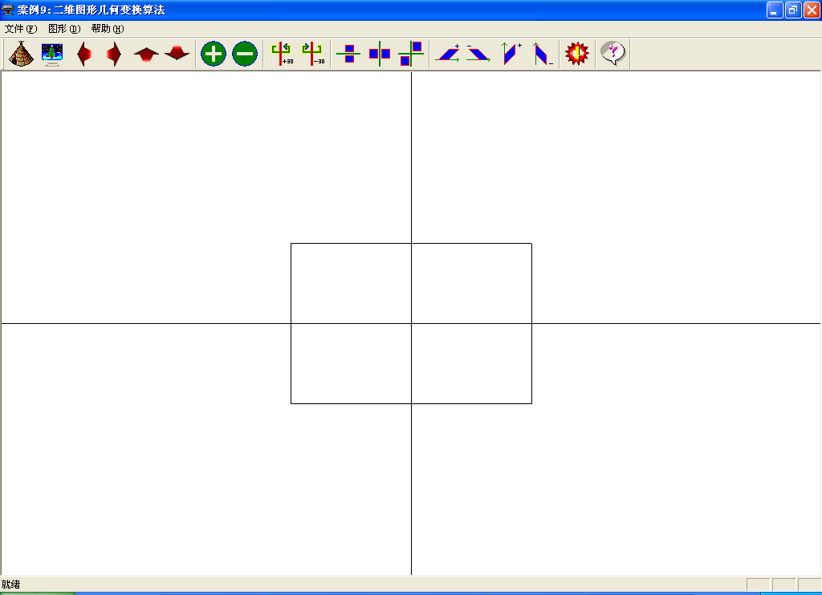
二维几何变换

Slide 29
5.4 二维图形裁剪
5.4.1 图形学中常用的坐标系
世界坐标系:描述现实世界中场景的固定坐标系称为世界坐标系，世界坐标系是实数域坐标系，根据应用的需要可以选择直角坐标系、圆柱坐标系、球坐标系以及极坐标系等。
用户坐标系:描述物体数学模型的坐标系称为用户坐标系，有时也称为局部坐标系。用户坐标系也是实数域坐标系。用户坐标系是可移动坐标系，用户坐标系的原点可以放在物体的任意位置上，坐标系也可以旋转任意角度。对于立方体，可以将用户坐标系原点放置在立方体中心；对于圆柱，可以将用户坐标系的y轴作为旋转轴。
二维直角坐标系
三维右手直角坐标系

Slide 30
观察坐标系:观察坐标系是在世界坐标系中定义的坐标系，观察坐标系原点位于视点，z轴垂直于屏幕，正向为视线方向。二维观察坐标系主要用于指定图形的输出范围。三维观察坐标系是左手系，用于生成物体的旋转动画。
屏幕坐标系:屏幕坐标系为实数域二维直角坐标系。原点位于屏幕中心，x轴水平向右为正，y轴垂直向上为正。
设备坐标系:显示器等图形输出设备自身都带有一个二维直角坐标系称为设备坐标系。设备坐标系是整数域二维坐标系，原点位于屏幕左上角，x轴水平向右，y轴垂直向下，基本单位为像素。格化到〔0.0，0.0〕到〔1.0，1.0〕的范围内的设备坐标系称为规格化设备坐标系。
设备坐标系
规格化设备坐标系

Slide 31

观察坐标系系
输出结果
世界坐标系
二维观察坐标系
观察坐标系
屏幕坐标系
世界坐标系
三维观察坐标系

Slide 32
规格化设备坐标系独立于具体输出设备。一旦图形变换到规格化设备坐标系中，只要作一个简单的乘法运算即可映射到具体的设备坐标系中。由于规格化设备坐标系能统一用户各种图形的显示范围，故把用户图形变换成规格化设备坐标系中的统一大小标准图形的过程叫作图形的逻辑输出。把规格化设备坐标系中的标准图形送到显示设备上输出的过程叫作图形的物理输出。有了规格化设备坐标系后，图形的输出可以在抽象的显示设备上进行讨论，因而这种图形学又称为与设备无关的图形学。

Slide 33
5.4.2 窗口与视区
在观察坐标系中定义的确定显示内容的矩形区域称为窗口。在屏幕坐标系中定义的输出图形的矩形区域称为视区。图形输出需要进行从窗口到视区的变换，只有窗口内的图形才能在视区中输出，并且输出的形状要根据视区的大小进行调整，这称为窗视变换（Window Viewport Transformation，WVT）。
在计算机图形学术语中，窗口最初是指要观察的图形区域。但是随着Windows的出现，窗口概念已广泛用于图形系统中，泛指任何可以移动，改变大小、激活或变为无效的屏幕上的矩形区域。在本章中，窗口回归到其的原始定义，是在观察坐标系中确定输出图形范围的矩形区域。

Slide 34
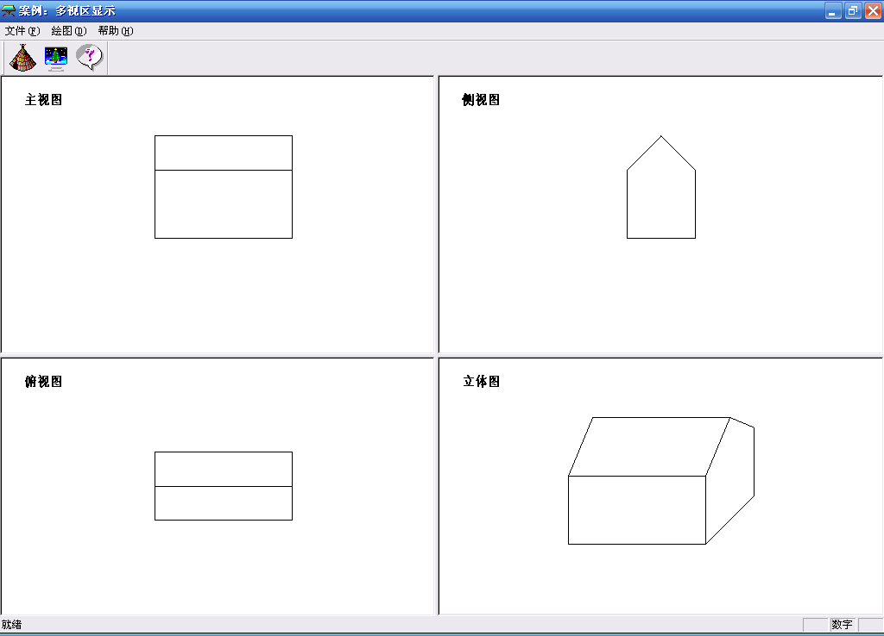
多视区输出

Slide 35
5.4.3 窗视变换矩阵
窗口
视区
（1）将窗口左下角点$\left(w_{xl},w_{yb}\right)$平移到观察坐标系原点。
（2）对原点进行比例变换，使窗口与视区大小相等，将窗口变换为视区。
，其中，

Slide 36
（3）进行反平移，将视区的左下角点平移到设备坐标系的 $\left(v_{xl},v_{yb}\right)$ 点。
窗视变换矩阵
窗视变换

Slide 37
写成方程
令
则窗视变换的展开式为

Slide 38
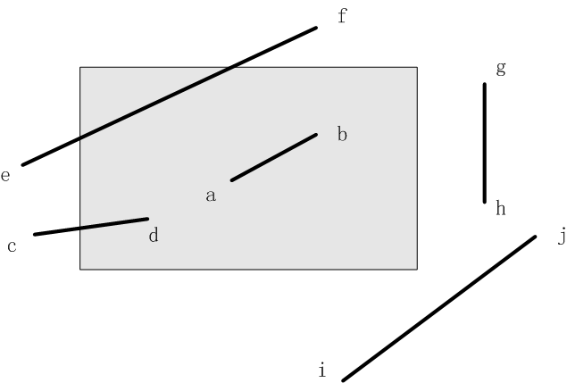
裁剪分析

Slide 39
5.5 Cohen-Sutherland直线裁剪算法
在二维观察中，需要在观察坐标系下根据窗口大小对二维图形进行裁剪（clipping），只将位于窗口内的图形变换到视区输出。直线段裁剪是二维图形裁剪的基础，裁剪的实质是判断直线段是否与窗口相交，如相交则进一步确定直线段上位于窗口内的部分。
5.5.1 编码原理
Cohen-Sutherland直线段裁剪算法是最早流行的编码算法。每段直线的端点都被赋予一组四位二进制代码，称为区域编码(region code，RC)，用来标识直线段端点相对于窗口边界及其延长线的位置。

Slide 40
假设窗口是标准矩形，由上、下、左、右 4 条边界组成，延长窗口的4条边界形成 9 个区域。这样根据直线段的任一端点 P(x,y) 所处的窗口区域位置，可以赋予一组4位二进制编码，称为区域码 RC=C₃C₂C₁C₀。C₀ 代表左边界， C₁ 代表右边界， C₂ 代表下边界， C₃ 代表上边界。
窗口坐标
w_{yt}
w_{yb}
w_{xl}
区域编码RC
w_{xr}
为了保证窗口内编码为零，定义规则如下：
C₀：若端点的 x<w_{xl}，则 C₀=1，否则C₀=0。
C₁：若端点的 x>w_{xr}，则 C₁=1，否则C₁=0。
C₂：若端点的 y<w_{yb}，则 C₂=1，否则C₂=0。
C₃：若端点的 y>w_{yt}，则 C₃=1，否则C₃=0。

Slide 41
5.5.2 裁剪步骤
若直线段的两个端点的区域编码都为0，有RC₀|RC₁=0（二者按位相或的结果为零，即RC₀=0且RC₁=0），说明直线段的两个端点都在窗口内，应“简取”之（trivally accepted）。
若直线段的两个端点的区域编码都不为0，且RC₀&RC₁≠0（二者按位相与的结果不为零，即RC₀≠0且RC₁≠0），说明直线段位于窗外的同一侧，或左方、或右方、或上方、或下方，应“简弃”之（trivally rejected） 。
若直线段既不满足“简取”也不满足“简弃”的条件，则需要与窗口进行“求交”判断。这时，直线段必然与窗口边界或窗口边界的延长线相交，分两种情况处理。

Slide 42
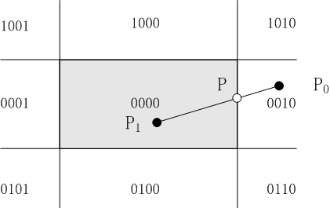
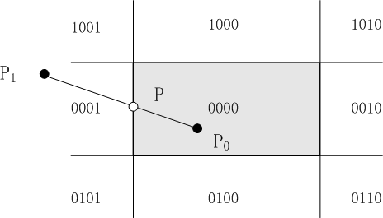
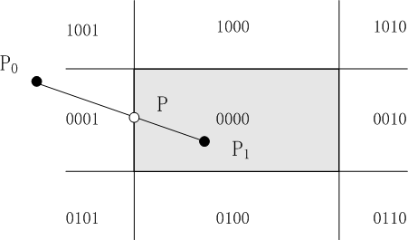
问题？：
P₀ 点的编码为 0010。P₁ 点编码为 0000。交点 P 在窗口边界上，编码为 0000。 根据编码判断 PP₁ 被简取。根据编码判断， PP₁永远不能被简取，怎么办？
Cohen-sutherland算法的关键技术：在于总是要让直线段的一个顶点处于窗口之外，例如 P0 点。P0 点到交点 P 的直线段必然不可见，故可以直接抛弃。
交换P₀ P₁点

Slide 43
直线段必然与窗口边界或窗口边界的延长线相交，分两种情况处理。
P₀
P₀
P₁
P₁
裁剪直线段时，一般按固定顺序左（x=w_{xl}），右（x=w_{xr}）、下（y=w_{yb}）、上（y=w_{yt}）求解窗口边界与直线段的交点。

Slide 44
5.5.3 交点计算公式
对于端点坐标为 P₀(x₀，y₀) 和 P₁(x₁，y₁) 的直线段，与窗口左边界 (x＝w_{xl}) 或右边界 (x＝w_{xr}) 交点的 y 坐标的计算公式为
（5-13）
与窗口上边界(y＝w_{yt})或下边界(y＝w_{yb})交点的 x 坐标的计算公式为
（5-14）
其中，

Slide 45
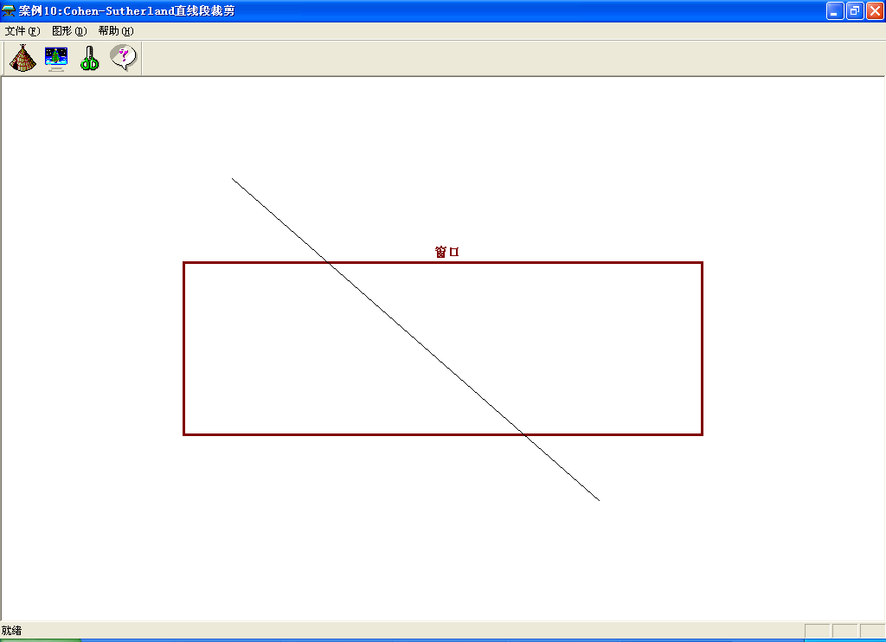
Cohen-Sutherland直线段裁剪算法

Slide 46
#define LEFT 1 //代表:0001
#define RIGHT 2 //代表:0010
#define BOTTOM 4 //代表:0100
#define TOP 8 //代表:1000
void CTestView::EnCode(CP2 &pt)//编码函数
{
pt.rc=0;
if(pt.x<Wxl)
pt.rc=pt.rc | LEFT;
else if(pt.x>Wxr)
pt.rc=pt.rc | RIGHT;
if(pt.y<Wyb)
pt.rc=pt.rc | BOTTOM;
else if(pt.y>Wyt)
pt.rc=pt.rc | TOP;
}

Slide 47
#define LEFT 0x1 //代表:0001
#define RIGHT 0x2 //代表:0010
#define BOTTOM 0x4 //代表:0100
#define TOP 0x8 //代表:1000
int EnCode(double x , double y , int Wxl , int Wxr , int wyb , int wyt)
{
rc = 0;
if(x < Wxl) rc = rc | LEFT;
if(x > Wxr) rc = rc | RIGHT;
if(y < Wyb) rc = rc | BOTTOM;
if(y > Wyt) rc = rc | TOP;
return rc ;
}
从理解的角度，使用了返回值，可以这样编写。此时，一个点的坐标和颜色是独立的

Slide 48
void CTestView::Cohen()//Cohen-Sutherland算法
{
CP2 p;//交点坐标
EnCode(P[0]);//起点编码
EnCode(P[1]);//终点编码
while(P[0].rc!=0 || P[1].rc!=0)//处理至少一个顶点在窗口外
{
if((P[0].rc & P[1].rc)!=0)//简弃之
{
PtCount=0;
return;
}
if(0==P[0].rc) //确保P[0]位于窗口之外
{
CP2 Temp;
Temp=P[0];
P[0]=P[1];
P[1]=Temp;
}
UINT RC=P[0].rc;
double k=(P[1].y-P[0].y)/(P[1].x-P[0].x);//斜率

Slide 49
if(RC & LEFT) //P[0]点位于窗口的左侧
{
p.x=Wxl;//计算交点y坐标
p.y=k*(p.x-P[0].x)+P[0].y;
}
else if(RC & RIGHT) //P[0]点位于窗口的右侧
{
p.x=Wxr;//计算交点y坐标
p.y=k*(p.x-P[0].x)+P[0].y;
}
else if(RC & BOTTOM) //P[0]点位于窗口的下侧
{
p.y=Wyb;//计算交点x坐标
p.x=(p.y-P[0].y)/k+P[0].x;
}
else if(RC & TOP) //P[0]点位于窗口的上侧
{
p.y=Wyt;//计算交点x坐标
p.x=(p.y-P[0].y)/k+P[0].x;
}
EnCode(p);
P[0]=p;
｝
｝

Slide 50
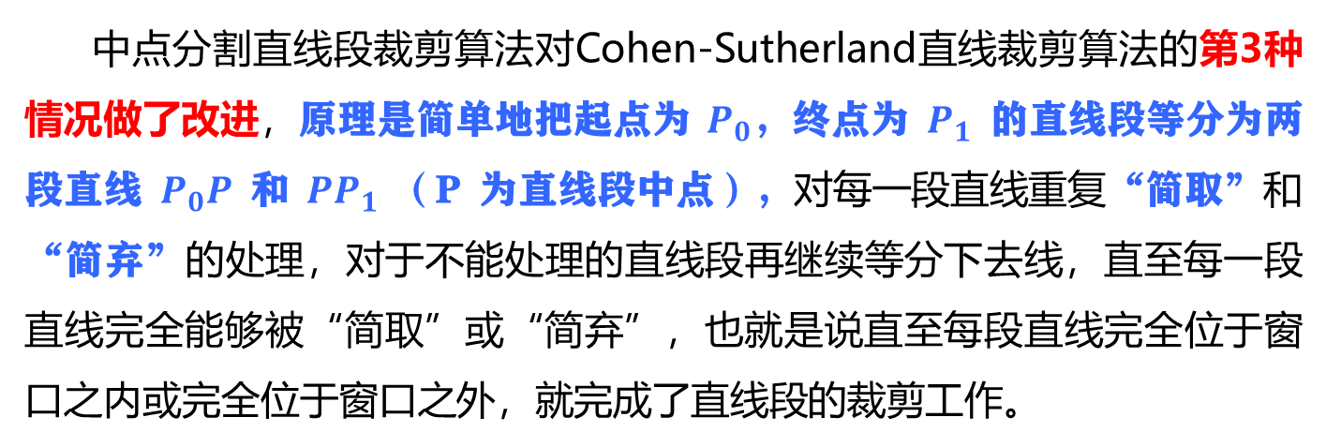
5.6 中点分割直线段裁剪算法
5.6.1 中点分割算法原理
中点分割直线段裁剪算法对Cohen-Sutherland直线裁剪算法的第3种情况做了改进，原理是简单地把起点为 $P_{0}$，终点为 $P_{1}$ 的直线段等分为两段直线 $P_{0}P$ 和 $PP_{1}$ （P 为直线段中点），对每一段直线重复“简取”和“简弃”的处理，对于不能处理的直线段再继续等分下去线，直至每一段直线完全能够被“简取”或“简弃”，也就是说直至每段直线完全位于窗口之内或完全位于窗口之外，就完成了直线段的裁剪工作。
5.6.2 中点计算公式
（5-15）

Slide 51
P₀
P
P₁
中点分割算法

Slide 52
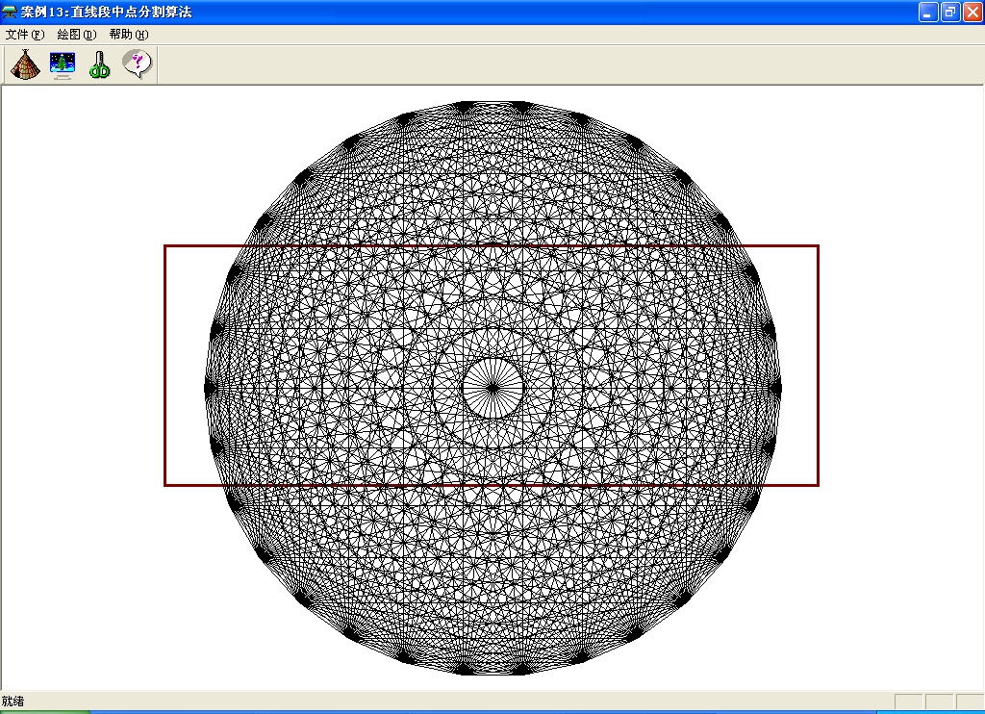
中点分割算法裁剪金刚石图案

Slide 53
BOOL CTestView::Cohen()//Cohen－Sutherland算法
{
EnCode(P[0]); //起点的区域编码
EnCode(P[1]); //终点的区域编码
while(P[0].rc!=0 || P[1].rc!=0)
{//处理至少一个顶点在窗口之外的情况
if((P[0].rc & P[1].rc)!=0) //简弃之
{
PtCount=0;
return FALSE;
}
if(0==P[0].rc) //确保P[0]位于窗口之外
{
CP2 Temp;
Temp=P[0];
P[0]=P[1];
P[1]=Temp;
}
MidClip(P[0],P[1]);
}
return TRUE;
}

Slide 54
void CTestView::MidClip(CP2 p0,CP2 p1)//中点分割算法
{
CP2 p; //中点坐标
p.x=(p0.x+p1.x)/2;
p.y=(p0.y+p1.y)/2;
EnCode(p); //中点的区域编码
while(fabs(p.x-p0.x)>1e-6||fabs(p.y-p0.y)>1e-6)//判断结束
{
if(0==p.rc) //中点也在窗口内，则舍弃P0点
p1=p;
else //否则舍弃P1点
p0=p;
p.x=(p0.x+p1.x)/2;
p.y=(p0.y+p1.y)/2;
EnCode(p);
}
P[0]=p;
}

Slide 55
5.7 Liang-Barsky直线段裁剪算法
梁友栋先生出生于1935年7月，福建福州人。1956-1960 年于复旦大学作为研究生师从苏步青先生学习几何理论，1960年研究生毕业后任教于浙江大学数学系，1984-1990年任数学系主任。80年代初梁友栋先生提出了著名的 Liang-Barsky 裁剪算法，通过线段的参数化表示实现快速裁剪，至今仍是计算机图形学中最经典的算法之一。
梁友栋与Barsky提出了比Cohen-Sutherland裁剪算法速度更快的直线段裁剪算法。该算法是以直线的参数方程为基础设计的，把判断直线与窗口边界求交的二维裁剪问题转化为求解一组不等式，确定直线参数的一维裁剪问题。

Slide 56
5.7.1 Liang-Barsky裁剪算法原理
设起点为 $P_{0}\left(x_{0},y_{0}\right)$，终点为 $P_{1}\left(x_{1},y_{1}\right)$ 直线的参数方程为
式中，0≤t≤1
（5-16）
对于坐标为 $\left(w_{xl},w_{yt}\right)$、$\left(w_{xr},w_{yb}\right)$的裁剪窗口，直线段裁剪条件为：
（5-17）
分解后有：
（5-18）

Slide 57


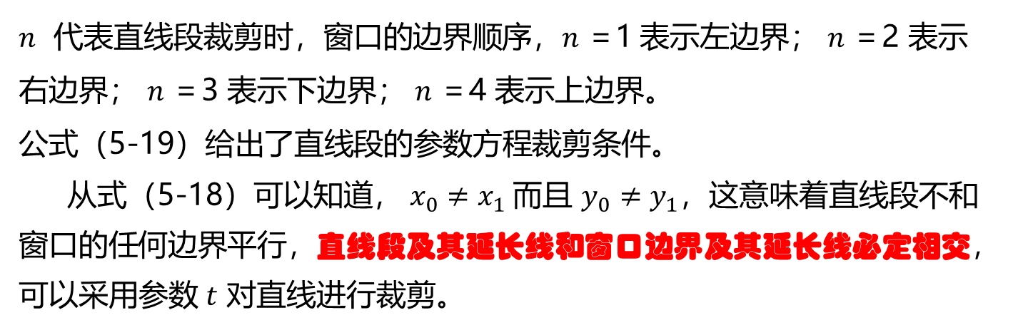
令：
$$u_{1}=−∆x,u_{2}=∆x,u_{3}=−∆y,u_{4}=∆y$$
$$v_{1}=x_{0}−w_{xl},v_{2}=w_{xr}−x_{0},v_{3}=y_{0}−w_{yb},v_{4}=w_{yt}−y_{0}$$
则（5-18）统一表示为：
$$t.u_{n}≤v_{n}$$
（5-19）
其中，$n=1,2,3,4$。
$n$ 代表直线段裁剪时，窗口的边界顺序，$n$＝1 表示左边界； $n$＝2 表示右边界； $n$＝3 表示下边界； $n$＝4 表示上边界。
公式（5-19）给出了直线段的参数方程裁剪条件。
从式（5-18）可以知道， $x_{0}≠x_{1}$ 而且 $y_{0}≠y_{1}$，这意味着直线段不和窗口的任何边界平行，直线段及其延长线和窗口边界及其延长线必定相交，可以采用参数 $t$ 对直线进行裁剪。

Slide 58
裁剪窗口的每条边界线将平面分为两个区域。定义裁剪窗口所在侧为可见侧（visible side），另一侧为不可见侧（invisible side），图中阴影线所示为边界线的可见侧。这样，裁剪窗口也可以定义为所有边界线的可见侧。
边界线的可见侧与不可见侧。 （a）左边界 （b）左边界 （c）下边界 （d）上边界

Slide 59
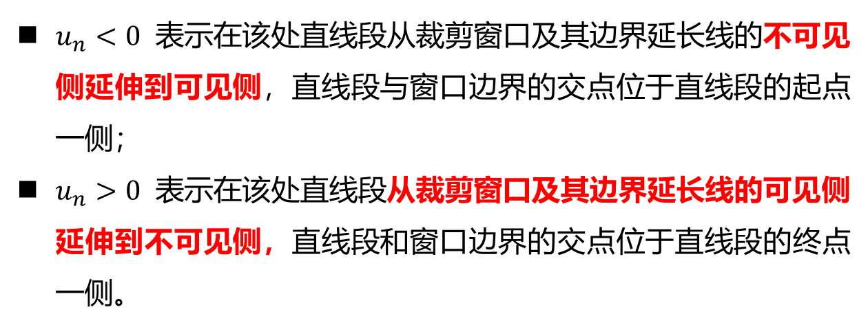
直线段与窗口的相对位置

Slide 60
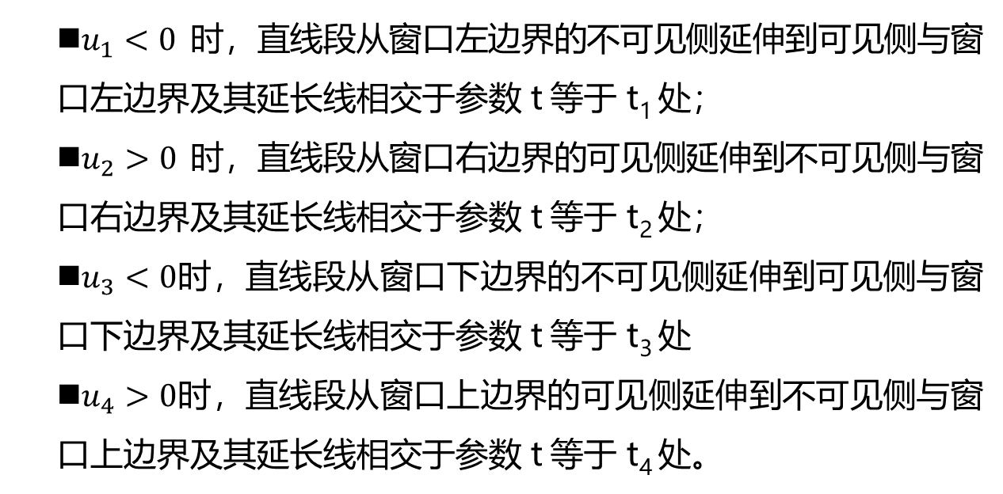
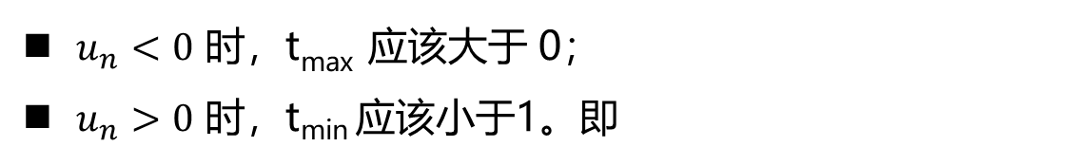

（5-22）
可见，对于直线段的起点，使用参数 $t_{1}$ 和 $t_{3}$ 判断，取其最大值；对于直线段的终点，使用参数 $t_{2}$ 和 $t_{4}$ 判断，取其最小值。
直线段位于窗口内的参数条件是：$t_{max}≤t_{min}$

Slide 61
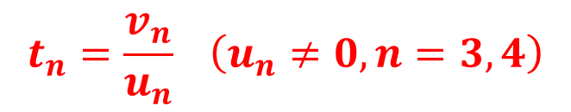
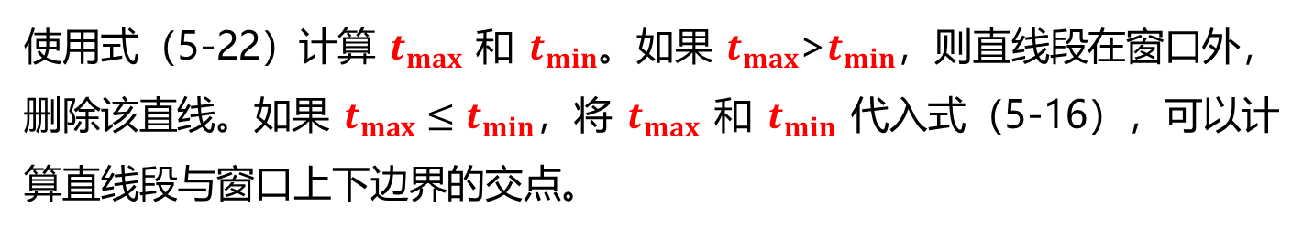
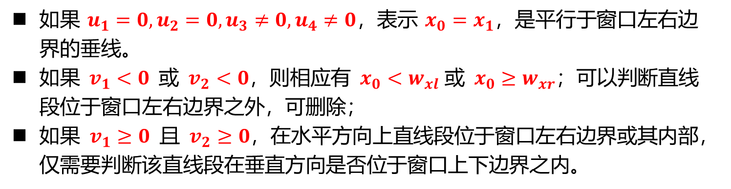
如果 $u_{1}=0,u_{2}=0,u_{3}≠0,u_{4}≠0$，表示 $x_{0}=x_{1}$，是平行于窗口左右边界的垂线。
如果 $v_{1}<0$ 或 $v_{2}<0$，则相应有 $x_{0}<w_{xl}$ 或 $x_{0}≥w_{xr}$；可以判断直线段位于窗口左右边界之外，可删除；
如果 $v_{1}≥0$ 且 $v_{2}≥0$，在水平方向上直线段位于窗口左右边界或其内部，仅需要判断该直线段在垂直方向是否位于窗口上下边界之内。
$$t_{n}=\frac{v_{n}}{u_{n}} \left(u_{n}≠0,n=3,4\right)$$
使用式（5-22）计算 $t_{max}$ 和 $t_{min}$。如果 $t_{max}$>$t_{min}$，则直线段在窗口外，删除该直线。如果 $t_{max}≤t_{min}$，将 $t_{max}$ 和 $t_{min}$ 代入式（5-16），可以计算直线段与窗口上下边界的交点。
垂直直线段

Slide 62
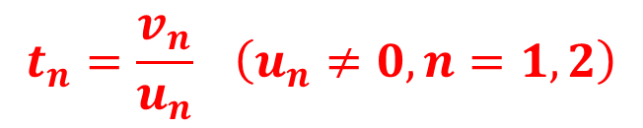

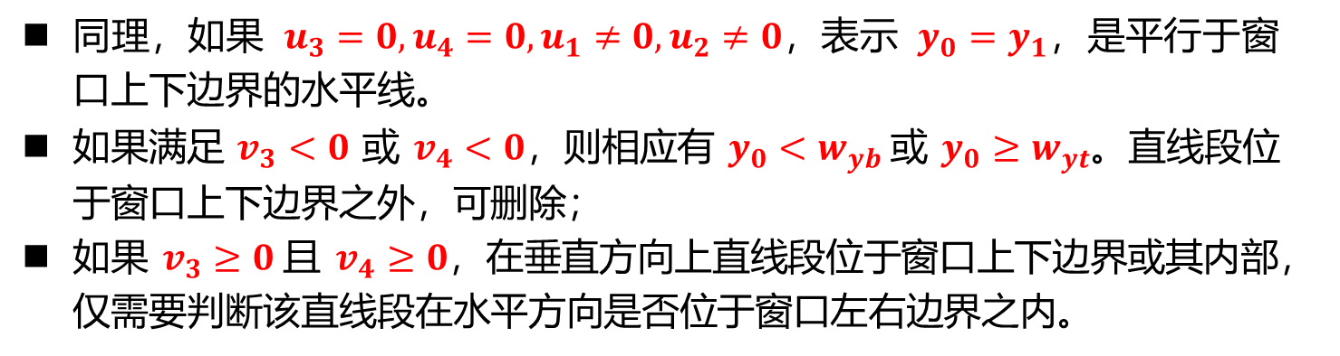
同理，如果 $u_{3}=0,u_{4}=0,u_{1}≠0,u_{2}≠0$，表示 $y_{0}=y_{1}$，是平行于窗口上下边界的水平线。
如果满足 $v_{3}<0$ 或 $v_{4}<0$，则相应有 $y_{0}<w_{yb}$ 或 $y_{0}≥w_{yt}$。直线段位于窗口上下边界之外，可删除；
如果 $v_{3}≥0$且 $v_{4}≥0$，在垂直方向上直线段位于窗口上下边界或其内部，仅需要判断该直线段在水平方向是否位于窗口左右边界之内。
$$t_{n}=\frac{v_{n}}{u_{n}} \left(u_{n}≠0,n=1,2\right)$$
使用式（5-22）计算 $t_{max}$ 和 $t_{min}$。如果如果 $t_{max}$>$t_{min}$，则直线段在窗口外，删除该直线。如果 $t_{max}≤t_{min}$，将 $t_{max}$ 和 $t_{min}$代入式（5-16），可以计算直线段与窗口左右边界的交点。
水平直线段

Slide 63
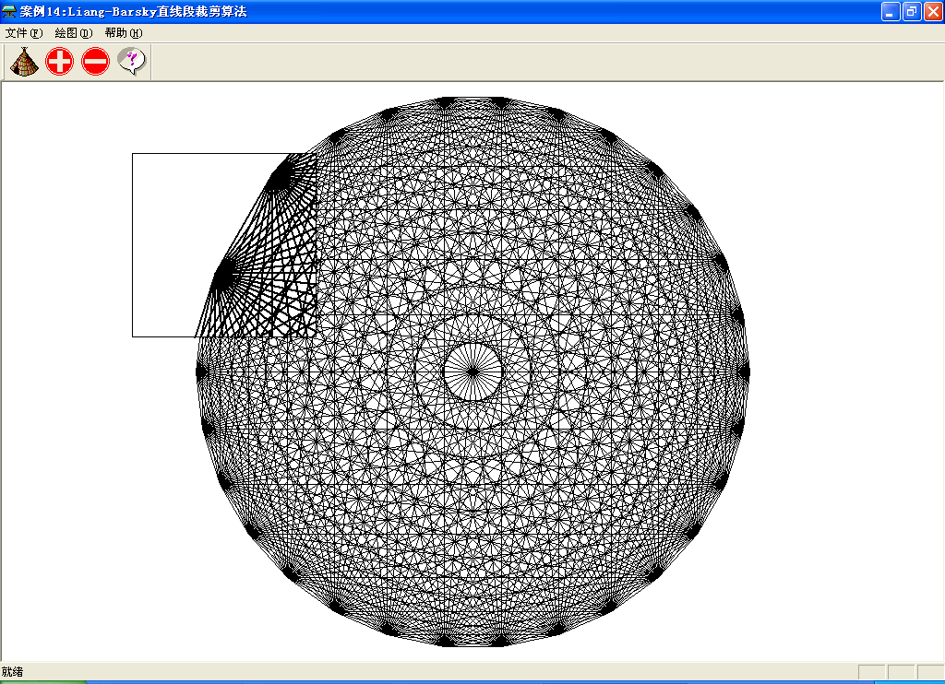
Liang-Barsky放大镜

Slide 64
void CTestView::LBLineClip()//Liang-Barsky裁剪函数
{
double tmax,tmin,dx,dy;
dx=P[1].x-P[0].x;dy=P[1].y-P[0].y;tmax=0.0,tmin=1.0;
if(ClipTest(-dx,P[0].x-wxl,tmax,tmin)) //窗口边界的左、右、下、上顺序裁剪直线
{
if(ClipTest(dx,wxr-P[0].x,tmax,tmin))
{
if(ClipTest(-dy,P[0].y-wyb,tmax,tmin))
{
if(ClipTest(dy,wyt-P[0].y,tmax,tmin))
{
if(tmin<1.0)//判断直线终点
{
P[1].x=P[0].x+tmin*dx;
P[1].y=P[0].y+tmin*dy
}
if(tmax>0.0)//判断直线的起点
{
P[0].x=P[0].x+tmax*dx;
P[0].y=P[0].y+tmax*dy;
}
}
}
}
}
}

Slide 65
BOOL CTestView::ClipTest(double u,double v,double &tmax,double &tmin)//裁剪测试函数
{
double t;
BOOL ReturnValue=TRUE;
if(u<0.0)//从裁剪窗口的外部到内部,计算起点处的tmax
{
t=v/u;
if(t>tmin)
ReturnValue=FALSE;
else if(t>tmax)
tmax=t;
}
else
{
if(u>0.0)//从裁剪窗口的内部到外部，计算终点处的tmin
{
t=v/u;
if(t<tmax)
ReturnValue=FALSE;
else if(t<tmin)
tmin=t;
}
else//平行于窗口边界的直线
{
if(v<0.0)//直线在窗口外可直接删除
ReturnValue=FALSE;
}
}
return(ReturnValue);
}

Slide 66
5.8 多边形裁剪算法
Sutherland-Hodgman裁剪算法又称为逐边裁剪算法，基本思想是用裁剪窗口的 4 条边依次对多边形进行裁剪。窗口边界的裁剪顺序无关紧要，这里采用左、右、下、上的顺序。多边形裁剪算法的输出结果为裁剪后的多边形顶点序列。
错误结果
正确结果

Slide 67
（a） 外→内，保存P和P₁ （b）内→内，保存P₁
（c）内→外，保存P （d）外→外，不保存

Slide 68
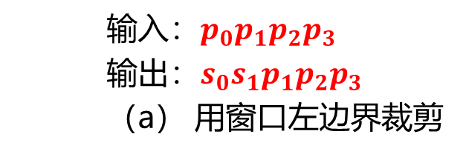
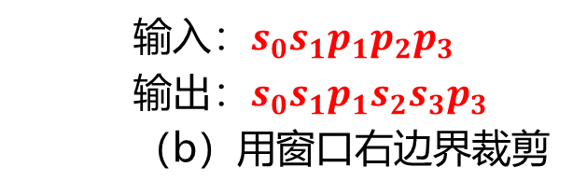
输入：$p_{0}p_{1}p_{2}p_{3}$
输出：$s_{0}s_{1}p_{1}p_{2}p_{3}$
（a） 用窗口左边界裁剪
输入：$s_{0}s_{1}p_{1}p_{2}p_{3}$
输出：$s_{0}s_{1}p_{1}s_{2}s_{3}p_{3}$
（b）用窗口右边界裁剪

Slide 69
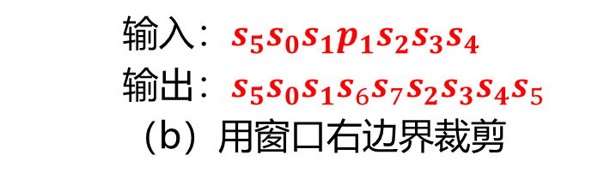
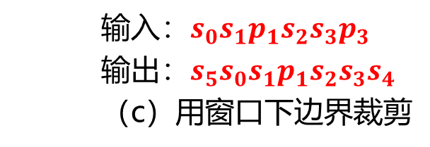
输入：$s_{0}s_{1}p_{1}s_{2}s_{3}p_{3}$
输出：$s_{5}s_{0}s_{1}p_{1}s_{2}s_{3}s_{4}$
（c）用窗口下边界裁剪
输入：$s_{5}s_{0}s_{1}p_{1}s_{2}s_{3}s_{4}$
输出：$s_{5}s_{0}s_{1}s_{6}s_{7}s_{2}s_{3}s_{4}s_{5}$
（b）用窗口右边界裁剪

Slide 70
示例凹多边形使用Sutherland-Hodgman裁剪算法裁剪后，输出结果为两个不连通的三角形，窗口的边界 AB 成为了多余线段 。为了正确地裁剪凹多边形，一种方法是先将凹多边形分割为两个或更多的凸多边形，然后分别使用Sutherland-Hodgman裁剪算法裁剪。另一种方法是使用Weiler-Atherton 裁剪算法。该算法适用于任何凸的、凹的带内孔的多边形裁剪，但计算工作量很大。
凹多边形裁剪 错误的输出结果

Slide 71
void CTestView::ClipPolygon(CP2 *out,int Length,UINT Boundary)
{
CP2 *pTemp=new CP2[Length];
for(int i=0;i<Length;i++)
pTemp[i]=out[i];
CP2 p0,p1,p;//p0-起点，p1-终点，p-交点
OutCount=0;
p0=pTemp[Length-1];
for(i=0;i<Length;i++)
{
p1=pTemp[i];
if(Inside(p0,Boundary))//起点在窗口内
{
if(Inside(p1,Boundary))//终点在窗口内,属于内→内
{
Out[OutCount]=p1;//终点在窗口内
OutCount++;
}
else//属于内→外
{
p=Intersect(p0,p1,Boundary);//求交点
Out[OutCount]=p;
OutCount++;
}
}

Slide 72
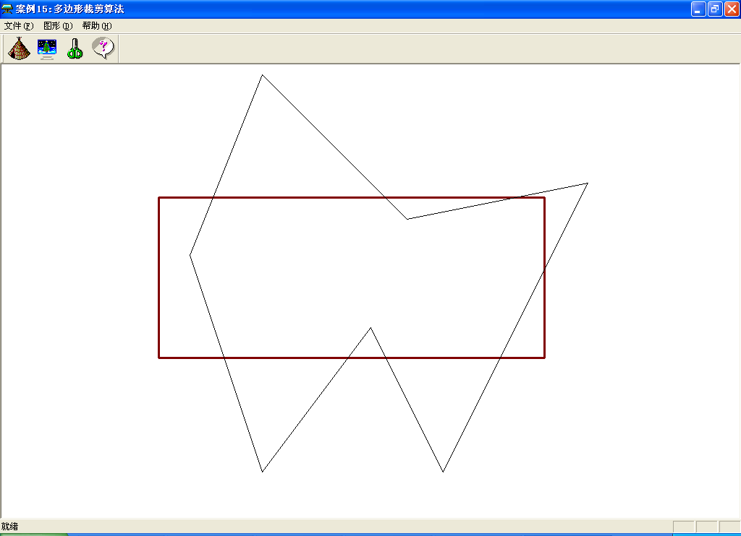
else if(Inside(p1,Boundary))//终点在窗口内,属于外→内
{
p=Intersect(p0,p1,Boundary);//求交点
Out[OutCount]=p;
OutCount++;
Out[OutCount]=p1;
OutCount++;
}
p0=p1;
}
delete[] pTemp;
}
多边形裁剪算法

Slide 73
5.7 本章小结
二维变换需要读者掌握基本几何变换矩阵。二维图形基本几何变换的平移、比例、旋转、反射和错切是仿射变换的特例，反过来，任何仿射变换
总可以表示为这五种变换的组合。
本章给出了3种直线段裁剪算法，其中
Cohen-Sutherland裁剪算法是最为着名，创新性地提出了直线段端点的编码规则，但这种裁剪算法需要计算直线段与窗口的交点；
中点分割裁剪算法避免了求解直线段和窗口边界的交点，只需计算直线段中点坐标就可以完成直线段的裁剪，但迭代计算工作量较大。

Slide 74
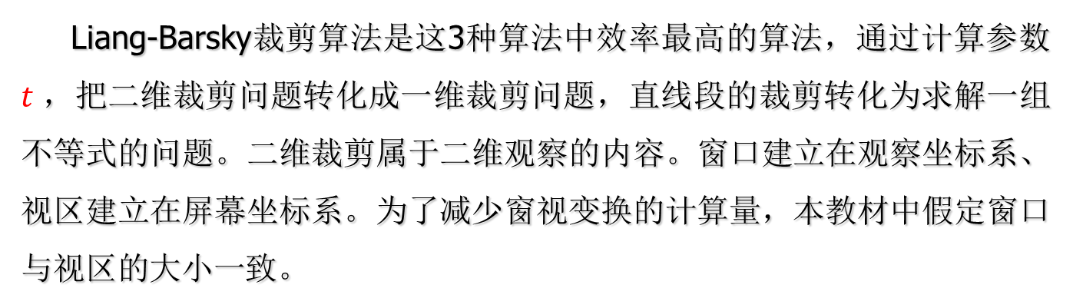
Liang-Barsky裁剪算法是这3种算法中效率最高的算法，通过计算参数 $t$，把二维裁剪问题转化成一维裁剪问题，直线段的裁剪转化为求解一组不等式的问题。二维裁剪属于二维观察的内容。窗口建立在观察坐标系、视区建立在屏幕坐标系。为了减少窗视变换的计算量，本教材中假定窗口与视区的大小一致。

Slide 75
5.8 习题
如图5-51所示，求P₀(4,1)、P₁（7,3）、P₂（7,7）、P₃（1,4）构成的四边形绕 Q(5,4)逆时针旋转45°的变换矩阵和变换后图形的顶点坐标。
P₂
P₃
Q
P₁
P₀
图5-51 四边形旋转

Slide 76
2.屏幕客户区xOy坐标系的原点位于左上角，x轴水平向右，最大值为MaxX，y轴垂直向下，最大值为MaxY。建立新坐标系x’O’y’，原点位于屏幕客户区中心（MaxX/2，MaxY/2），x’轴水平向右，y’轴垂直向上，如图5-52所示。要求使用变换矩阵求解这两个坐标系之间的转换关系。
y’
x
O
x’
O’
y
图5-52 坐标系变换

Slide 77
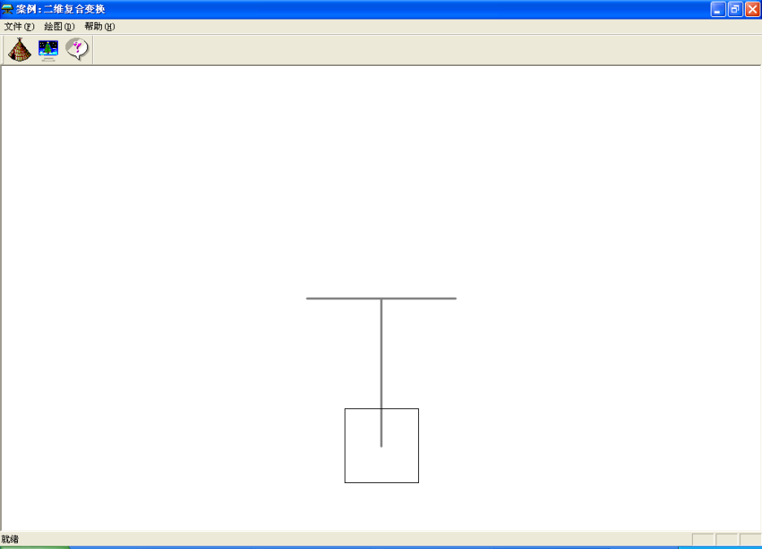
3.建立坐标系xOy，原点O位于屏幕客户区中心，x轴水平向右，y轴垂直向上。以（0,-b）点为中心，悬挂一边长为a（ ）的正方形，如图5-53所示。要求按下“动画”按钮时启动定时器，正方形按逆时针方向绕自身中心（b点）匀速旋转，请编程实现。
O
a
b
图5-53 复合旋转变换

Slide 78
4.用编码裁剪算法裁剪线段P₀(0,2)，P₁(3,3)，裁剪窗口为w_{xl}=1，w_{xr}=6，w_{yb}=1，w_{yt}=5，如图5-54所示。要求写出：（1）窗口边界划分的9个区间的编码原则。
（2）线段端点的编码。
（3）裁剪的主要步骤。
（4）裁剪后窗口内直线段的端点坐标。
P₁
P₀
图5-54 直线段裁剪

Slide 79
5.窗视变换公式也可以使用窗口和视区的相似原理进行推导，但要求点P(x_{w},y_{w})在窗口中的相对位置等于点P’( x_{v},y_{v})在视区中的相对位置，请推导以下的窗视变换公式：
变换系数为：

Slide 80
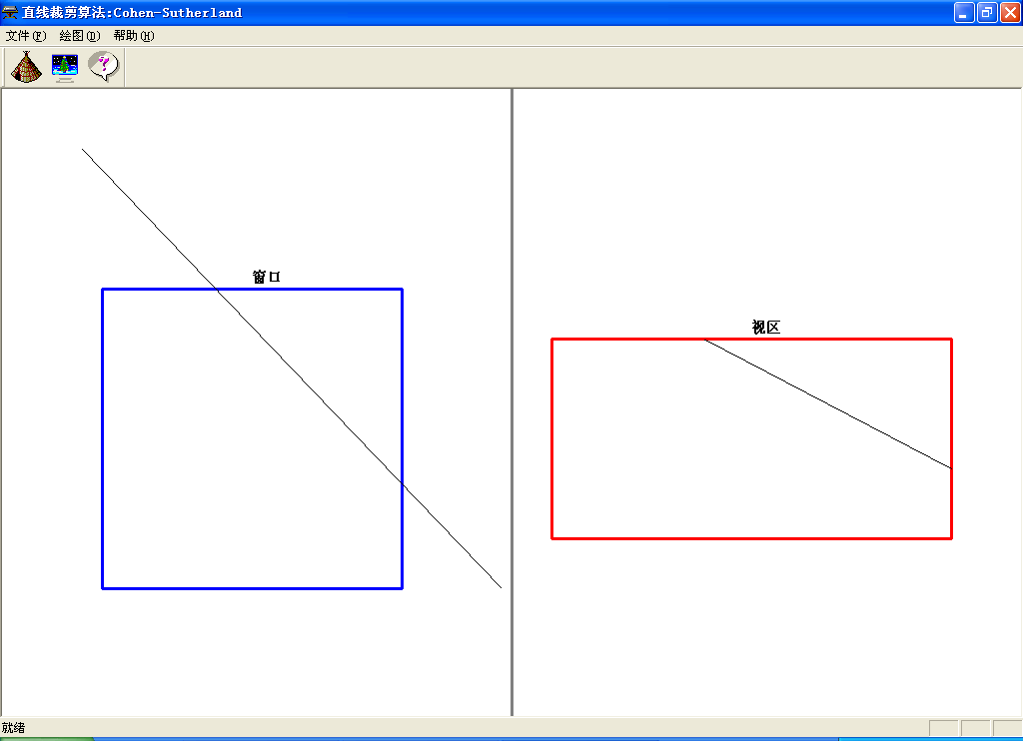
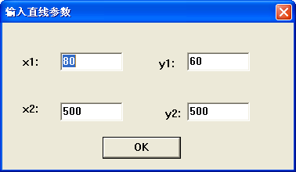
6.请按照图5-55所示，使用对话框输入直线段的起点和终点坐标。在屏幕客户区左侧区域绘制输入直线段和“窗口”，在屏幕客户区右侧区域绘制“视区”并输出裁剪结果。这里需要用到窗视变换公式。请使用Cohen-Sutherland算法编程实现。
图5-55 含窗视变换的直线段裁剪效果图

Slide 81
7.*已知裁剪窗口为w_{xl}=0，w_{xr}=2，w_{yb}=0，w_{yt}=2，直线段的起点坐标为P₁(3,3)终点坐标为P₂(-2,-1)，如图5-33所示。请用Liang －Barsky直线段裁剪算法分步说明裁剪过程，并求出直线在窗口内部分的端点C和D的坐标值。
P₀
C
D
P₂
图5-57 直线段裁剪

Slide 82
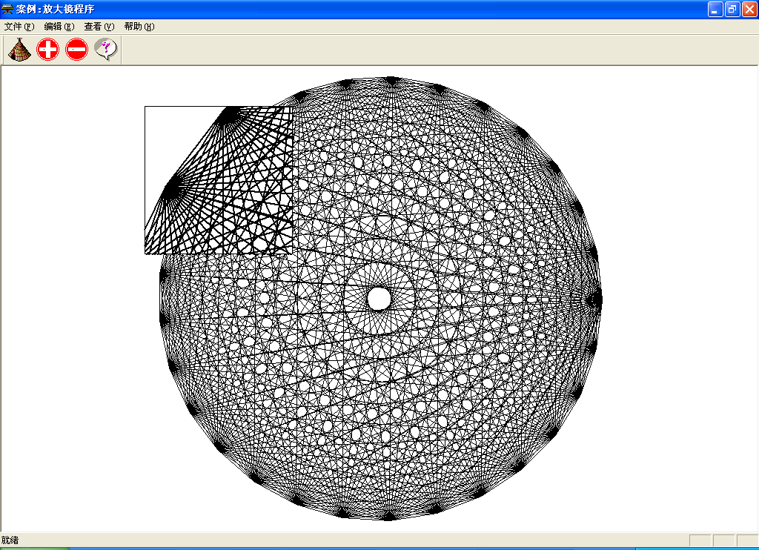
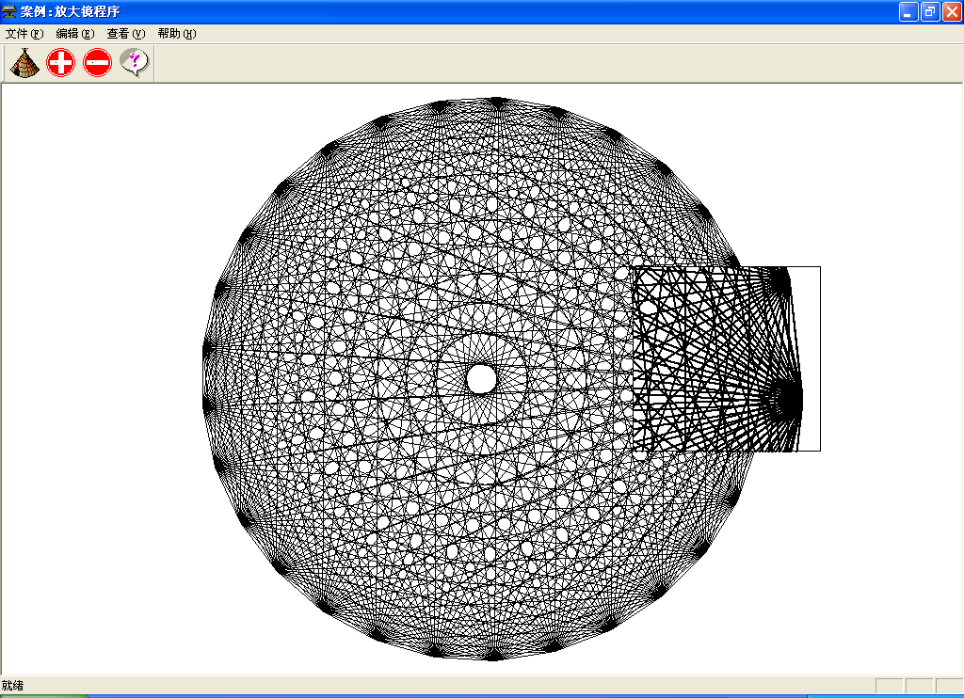
8*在屏幕客户区中心绘制金刚石图案。使用鼠标移动正方形代表的放大镜（鼠标指针位于放大镜中心）对金刚石图案使用Cohen-Sutherland裁剪算法进行动态裁剪，并在放大镜内绘制被裁剪金刚石图案的放大部分。请使用MFC编程实现，要求放大倍数可以使用工具栏的按钮或鼠标左右键进行调整。正方形放大镜裁剪效果如图5-58所示。
图5-58 正方形放大镜动态裁剪金刚石图案

